Slide 1


觀塘官立中學
制服團隊 JPC

Slide 2
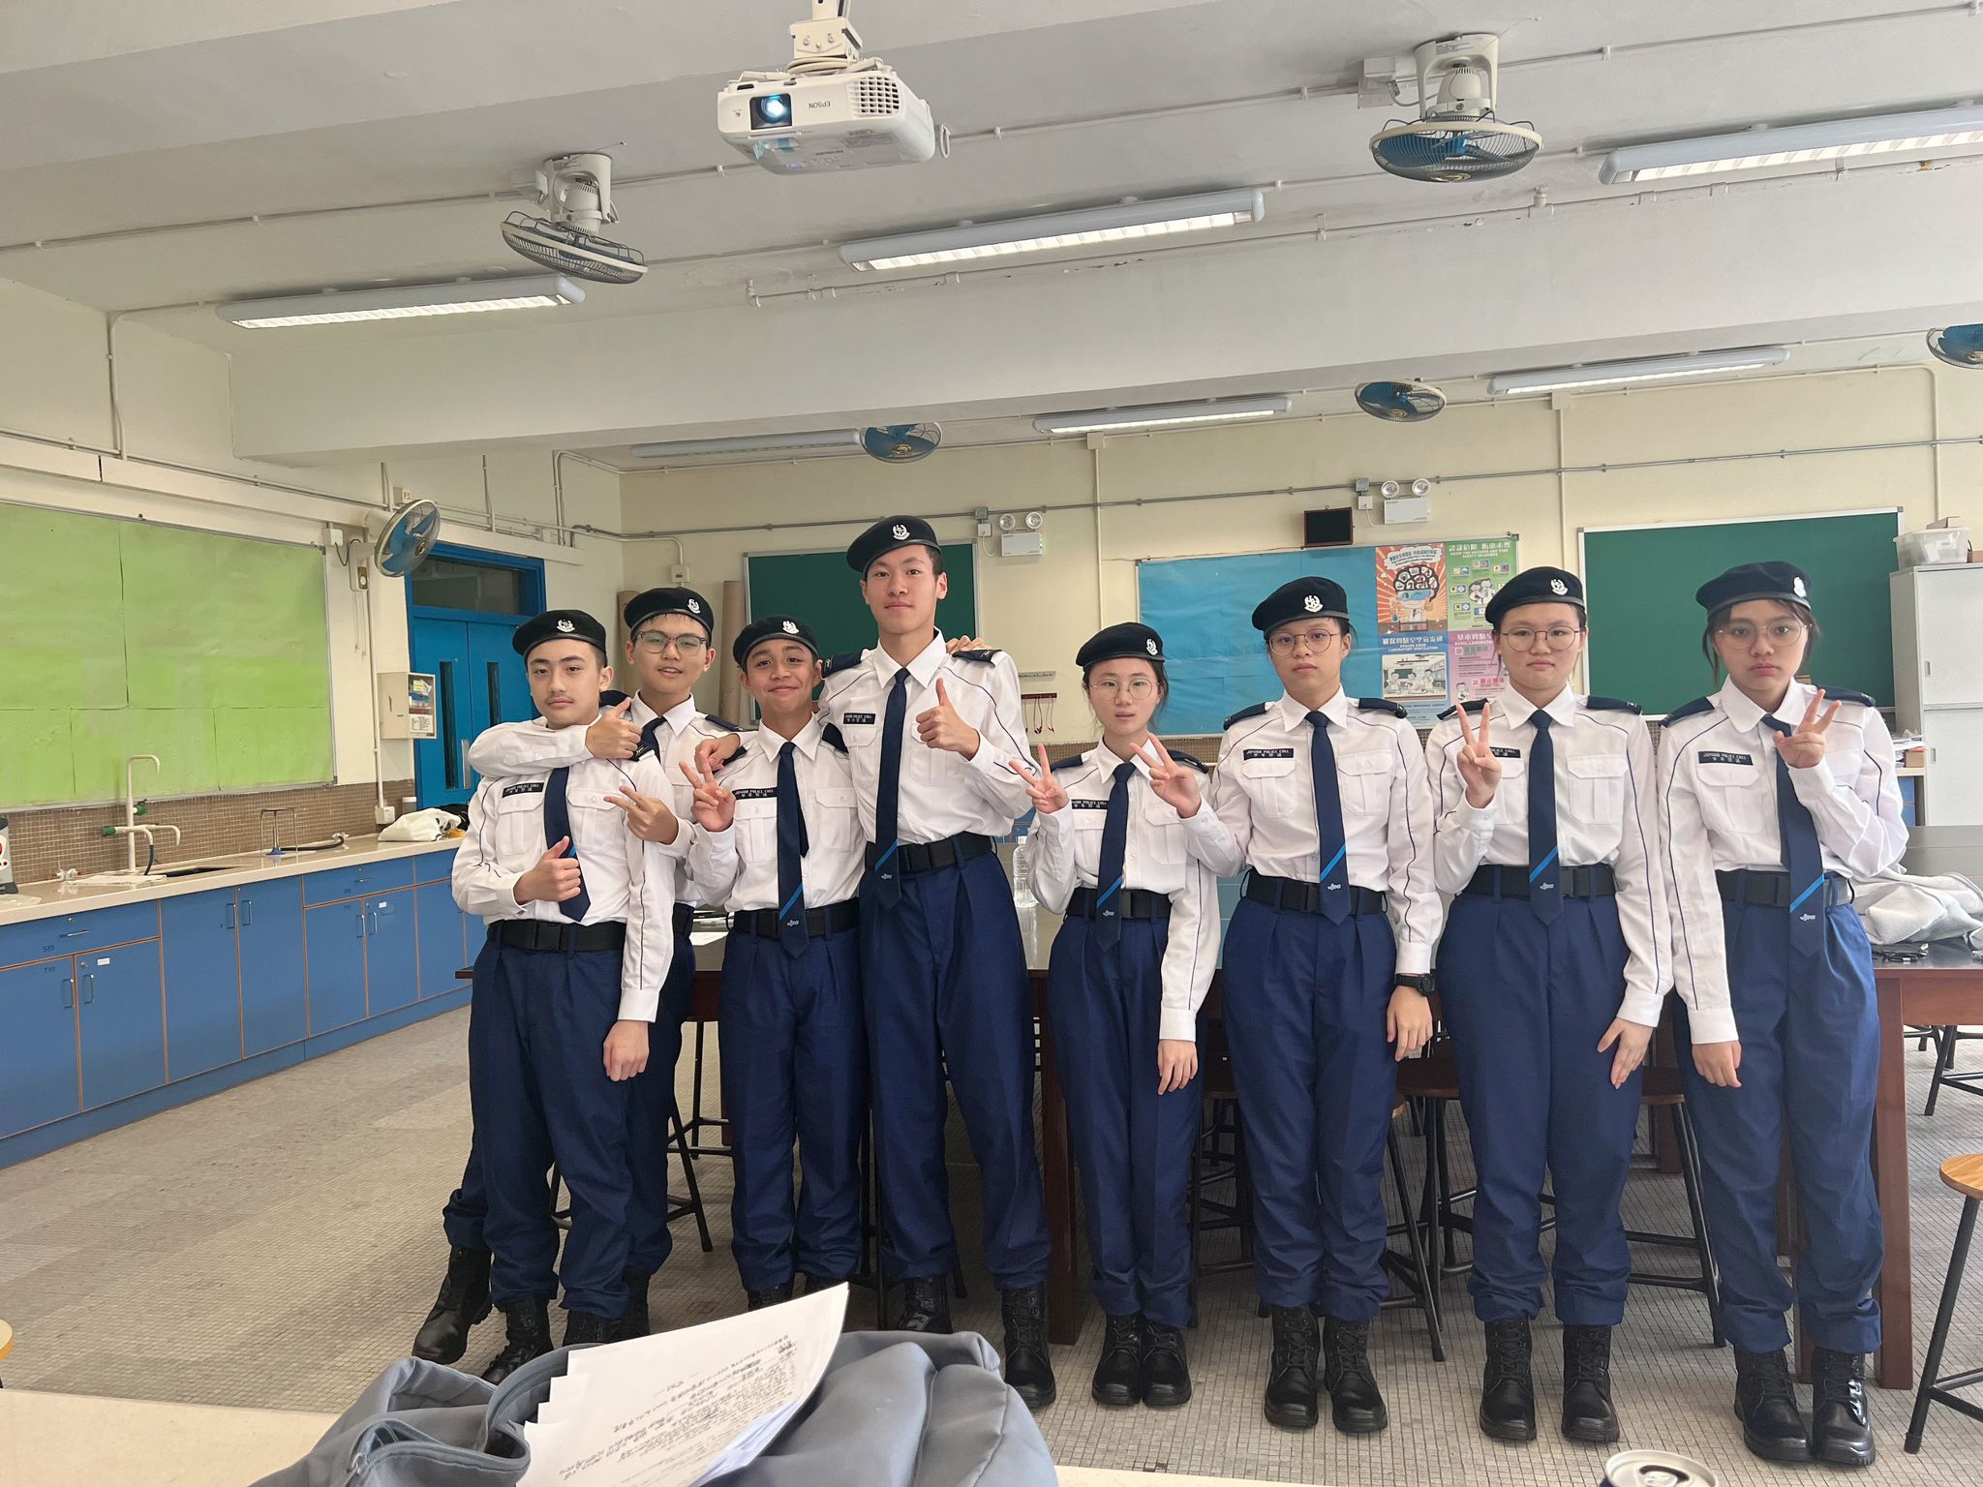
  正式加入制服團隊
JPC (Junior Police Call) 少年警訊

Slide 3
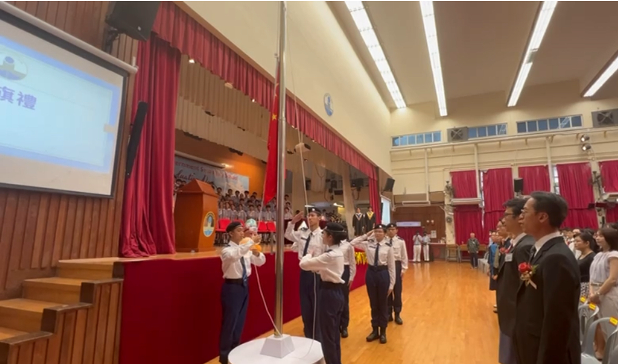
*JPC在中六畢業典禮負責升旗儀式
JPC (Junior Police Call) 少年警訊
  以中式步操形式負責大型活動的
  升旗儀式，如陸運會及水運會

Slide 4
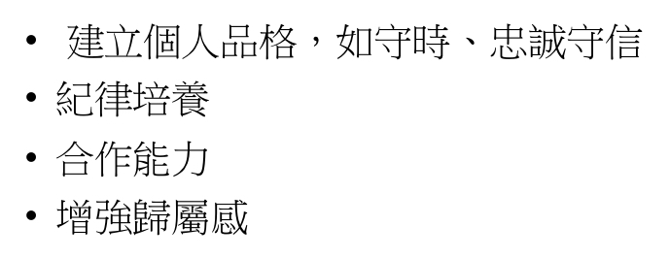
步操有什麼好處？

Slide 5

選擇我們的好處？

Slide 6

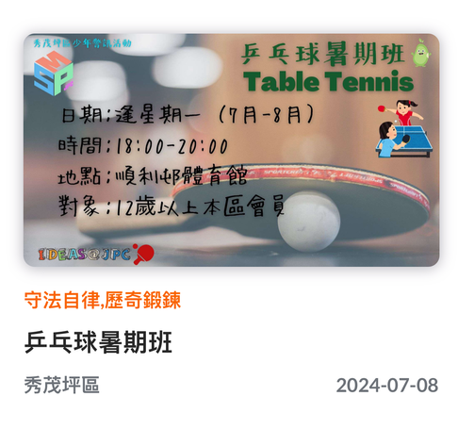


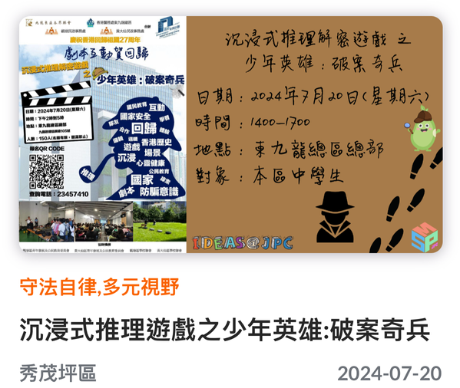
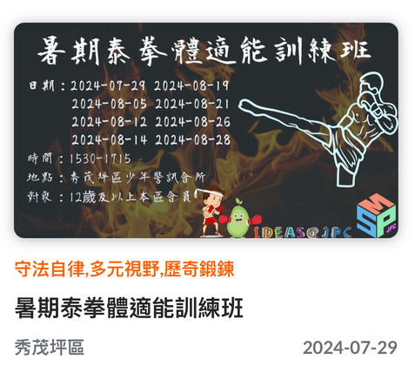

JPC活動
  五個範疇：
  活動種類豐富，任君選擇！

Slide 7
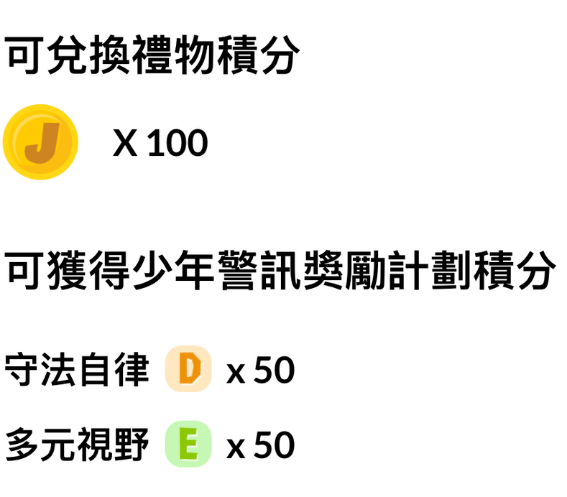
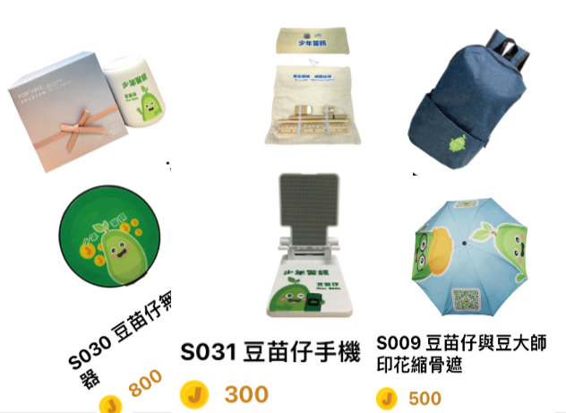


參加JPC活動可以獲得積分！！
  可用於換取獎賞；
  或參加少年警訊獎勵計劃
=>

Slide 8

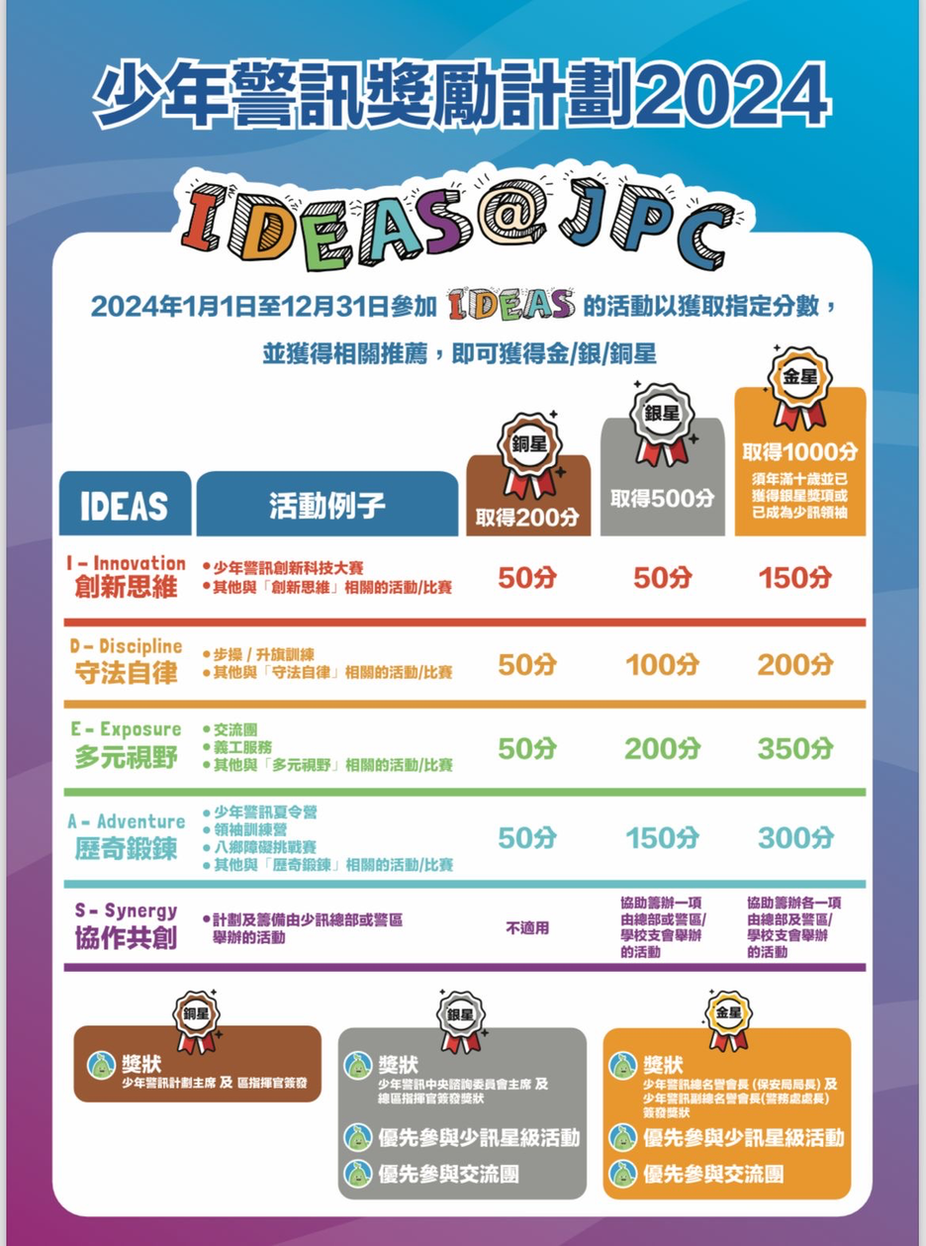




Slide 9
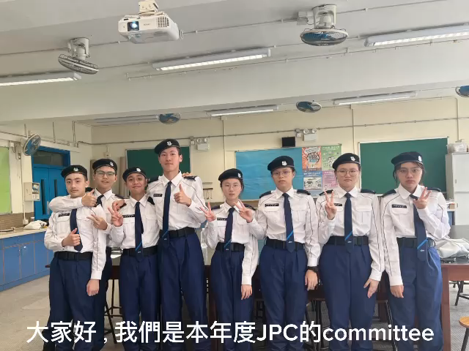

If you cannot watch the video, you may scan the above QR code or click HERE.

Slide 10

期待同學們的加入
謝謝！

